Slide 1
Προώθηση της Περιφερειακής Ανάπτυξης μέσω της ενίσχυσης των δυνατοτήτων του συστήματος Επαγγελματικής Εκπαίδευσης και Κατάρτισης (ΕΕΚ)

Slide 2
Ηγεσία και κίνητρο

Slide 3
Δήλωση
Η υποστήριξη της Ευρωπαϊκής Επιτροπής για την παραγωγή αυτής της δημοσίευσης δεν συνιστά έγκριση του περιεχομένου, το οποίο αντικατοπτρίζει αποκλειστικά τις απόψεις των συντακτών, και η Επιτροπή δεν μπορεί να φέρει ευθύνη για οποιαδήποτε χρήση μπορεί να γίνει των πληροφοριών που περιέχονται σε αυτήν.
Αριθμός έργου Nº: 2021-1-RO01-KA220-VET-000028118

Slide 4
Κοινοπραξία

Slide 5
01
ΚΙΝΗΤΡΟ
02
ΘΕΩΡΙΕΣ ΚΙΝΗΤΡΩΝ
03
ΗΓΕΣΙΑ
04
ΘΕΩΡΙΕΣ ΗΓΕΣΙΑΣ
Περιεχόμενα
05
ΟΙ ΠΙΟ ΣΗΜΑΝΤΙΚΟΙ ΗΓΕΤΕΣ ΚΑΙ ΕΜΨΥΨΩΤΙΚΑ ΠΡΟΣΩΠΑ
06
ΣΧΕΤΙΚΑ ΥΛΙΚΑ ΕΚΠΑΙΔΕΥΣΗΣ (Καλές Πρακτικές)
07
ΑΡΘΡΟ
08
ΕΡΩΤΗΣΕΙΣ

Slide 6
1. Κίνητρο

Slide 7
1- Τι είναι κίνητρο;
Το κίνητρο είναι η σύζευξη εσωτερικών και εξωτερικών παραγόντων που διεγείρουν την επιθυμία και την ενέργεια στους ανθρώπους να ενδιαφέρονται συνεχώς και να δεσμεύονται σε μια δουλειά, ρόλο ή θέμα ή να καταβάλλουν προσπάθεια για την επίτευξη ενός στόχου.

Slide 8
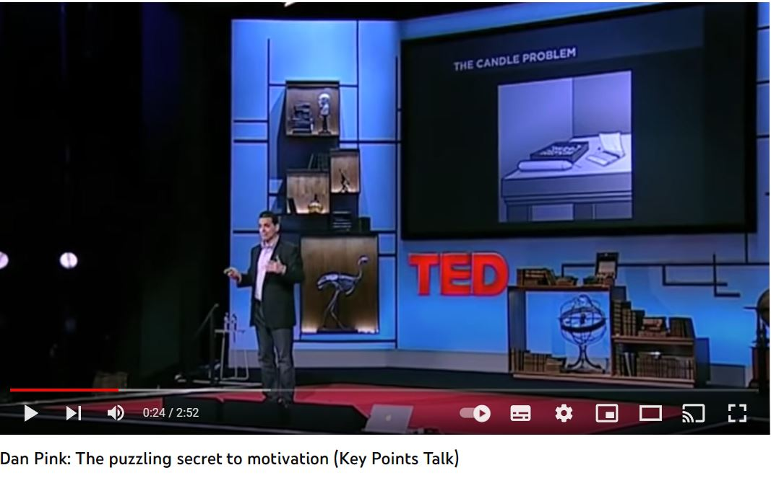
2- Άνθρωποι που κινητοποιούν άλλους ανθρώπους: ΕΝΘΑΡΡΥΝΤΕΣ
Εσωτερικά κίνητρα: Η εσωτερική επιθυμία ενός ατόμου να κάνει κάτι, λόγω πραγμάτων όπως ενδιαφέροντα, πρόκληση και προσωπική ικανοποίηση
Εξωτερικά Κίνητρα: Κίνητρα που προέρχονται από εξωτερικές πηγές και περιλαμβάνει πράγματα όπως αμοιβές, μπόνους και άλλες απτές ανταμοιβές.
https://www.youtube.com/watch?v=wE5ZV7HfrXU

Slide 9
2. ΘΕΩΡΙΕΣ ΚΙΝΗΤΡΩΝ

Slide 10
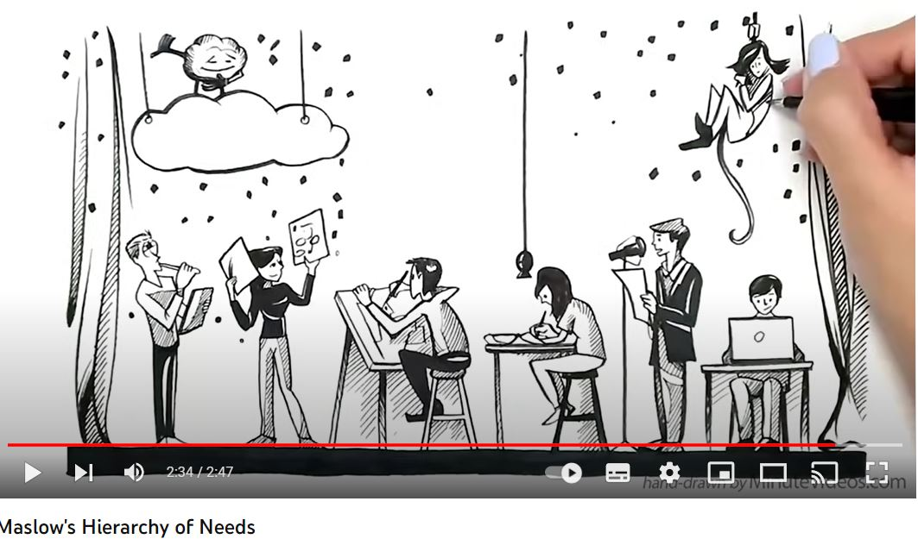
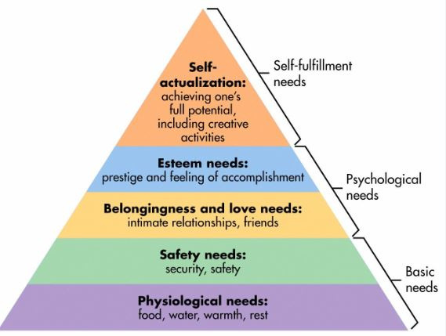
Η βασική ιδέα είναι ότι τα άτομα έχουν ανάγκες που, όταν δεν ικανοποιηθούν, θα οδηγήσουν σε κίνητρα
Ιεράρχηση αναγκών κατά Maslow
Ο Maslow πιστεύει ότι υπάρχει μια ιεραρχία πέντε αναγκών. καθώς κάθε ανάγκη ικανοποιείται ουσιαστικά, η επόμενη ανάγκη γίνεται ΚΥΡΙΑΡΧΗ. Υποστηρίζει ότι οι ανάγκες χαμηλότερης τάξης πρέπει να ικανοποιούνται πριν προχωρήσουν σε ανάγκες υψηλότερης τάξης.
https://www.youtube.com/watch?v=O-4ithG_07Q

Slide 11
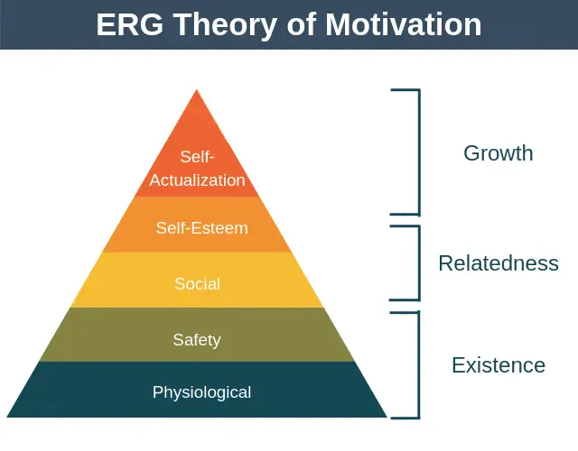
Θεωρία ERG του Alderfer
Ο Alderfer δηλώνει ότι περισσότερες από μία ανάγκες μπορεί να είναι σημαντικές ταυτόχρονα. Εξηγεί ότι εάν μια ανάγκη υψηλότερης τάξης δεν ικανοποιείται, η επιθυμία να ικανοποιηθεί μια ανάγκη χαμηλότερου επιπέδου αυξάνεται.Σε σύγκριση με την πυραμίδα του Maslow:
Ύπαρξη: Αφορά την παροχή βασικών απαιτήσεων ύπαρξης υλικού
Σχέση: Επιθυμία για διατήρηση σημαντικών διαπροσωπικών σχέσεων
Ανάπτυξη: Εγγενής επιθυμία για προσωπική ανάπτυξη

Slide 12
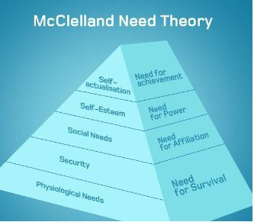
Η θεωρία των αναγκών του McClelland
Ο McClelland υποστηρίζει ότι οι άνθρωποι διαφέρουν ως προς το είδος των αναγκών που έχουν. Δηλώνει ότι τα κίνητρά τους και το πόσο καλά αποδίδουν σε μια εργασιακή κατάσταση σχετίζονται με το αν έχουν ανάγκη για επίτευγμα, υπαγωγή ή δύναμη. Σε σύγκριση με την πυραμίδα του Maslow:
Ανάγκες επιτευγμάτων: Η ώθηση για υπεροχή, για επίτευξη σε σχέση με ένα σύνολο προτύπων, προσπάθεια για επιτυχία
Ανάγκη για δύναμη: Η ανάγκη να κάνεις τους άλλους να συμπεριφέρονται με τρόπο που δεν θα είχαν συμπεριφερθεί διαφορετικά
Ανάγκη για δημιουργία δεσμών: η επιθυμία για φιλικές και στενές διαπροσωπικές σχέσεις

Slide 13
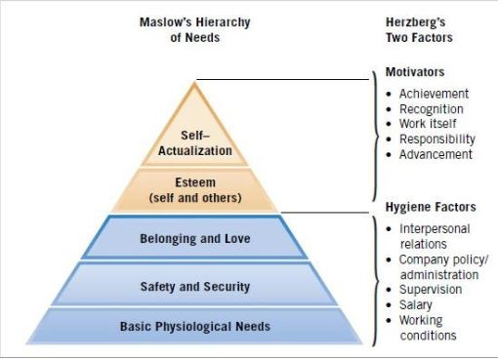
Η θεωρία του διπλού παράγοντα του Herzberg
O Helzberg δηλώνει ότι πρέπει να τηρούνται οι κανόνες υγιεινής για να μην είναι ένα άτομο δυσαρεστημένο. Υποστηρίζει ότι δεν θα οδηγήσουν σε ικανοποίηση. Ωστόσο, τα κίνητρα οδηγούν στην ικανοποίηση:
Παράγοντες υγιεινής – η πηγή της δυσαρέσκειας:
Εξωτερικοί Παραγοντες (πλαίσιο εργασίας)
Πολιτική και διοίκηση της εταιρείας
Δυσαρεστημένη σχέση με τον προϊστάμενο του υπαλλήλου
Αδύναμες διαπροσωπικές σχέσεις με τους συναδέλφους
Κακές συνθήκες εργασίας
Ενθαρρυντές – η πηγή της ικανοποίησης:
Εσωτερικοί παρλαγοντες (πλαίσιο εργασίας)
Κατόρθωμα
Αναγνώριση
Ενδιφέρουσα, με προκλήσεις και ποικιλία εργασία
Ευθύνη
Προαγωγή

Slide 14
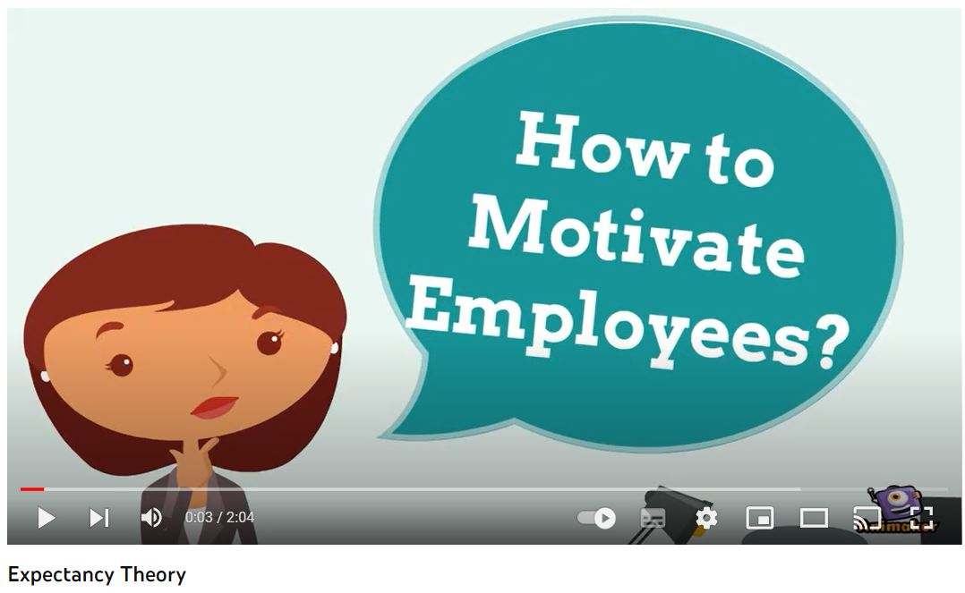
Η πραγματική διαδικασία παρακίνησης βασίζεται σε δύο θεωρίες: τις θεωρίες προσδοκίας και καθορισμού στόχων
Η θεωρία των προσδοκιών
Η θεωρία στην οποία τα άτομα ενεργούν ανάλογα με το αν η προσπάθειά τους θα οδηγήσει σε καλή απόδοση, εάν η καλή απόδοση θα ακολουθηθεί από ένα δεδομένο αποτέλεσμα και εάν αυτό το αποτέλεσμα είναι ελκυστικό για αυτά.
https://www.youtube.com/watch?v=mnfHGPM3e8o

Slide 15
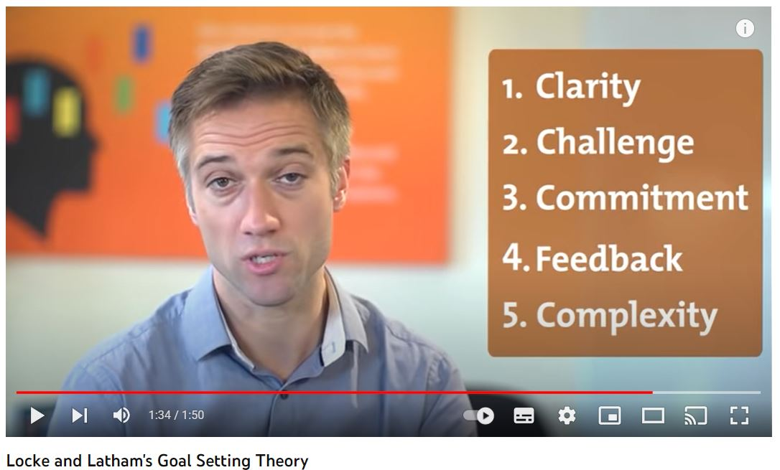
Θεωρία καθορισμού στόχων
Η θεωρία ότι συγκεκριμένοι και δύσκολοι στόχοι οδηγούν σε υψηλότερες επιδόσεις.
Οι στόχοι λένε στους εργαζόμενους τι πρέπει να γίνει και πόση προσπάθεια θα χρειαστεί να καταβληθεί
Οι συγκεκριμένοι στόχοι αυξάνουν την απόδοση
Οι δύσκολοι στόχοι, όταν γίνονται αποδεκτοί, έχουν ως αποτέλεσμα υψηλότερες επιδόσεις από τους εύκολους στόχους
Η ανατροφοδότηση οδηγεί σε υψηλότερη απόδοση από ό,τι η μη ανατροφοδότηση
https://www.youtube.com/watch?v=dWOt2HyjCno

Slide 16
Τρόποι να δώσετε κίνητρα στους ανθρώπους
Εκπαίδευση
Προπονητική συνεδρία
Ανάθεση καθηκόντων
Ανταμοιβές που εξαρτώνται από την καλή απόδοση
Διαθέσιμες εκτιμημένες ανταμοιβές

Slide 17
3. Ηγεσία

Slide 18
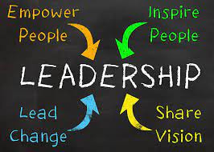
4-Τι είναι ηγεσία;
Κίνητρο μπορεί να οριστεί ως η συνδυασμένη επίδραση εσωτερικών και εξωτερικών παραγόντων που ενθαρρύνουν την επιθυμία και την ενέργεια στους ανθρώπους να είναι συνεχώς ενδιαφερόμενοι και αφοσιωμένοι σε μια εργασία, ρόλο ή θέμα, ή να καταβάλουν προσπάθεια για την επίτευξη ενός στόχου. Με άλλα λόγια, είναι η ένταση, η κατεύθυνση και η επίμονη προσπάθεια που δείχνει ένα άτομο για να επιτύχει έναν στόχο:
Ένταση: πόσο σκληρά προσπαθεί ένας άνθρωπος
Κατεύθυνση: όπου διοχετεύεται η προσπάθεια.
Επιμονή: πόσο καιρό διατηρείται η προσπάθεια.

Slide 19
4.Θεωρίες Ηγεσίας

Slide 20
Θεωρίες Έκτακτης Ανάγκης
Ενώ οι θεωρίες χαρακτηριστικών και συμπεριφοράς μας βοηθούν να κατανοήσουμε την ηγεσία, ένα σημαντικό στοιχείο λείπει: το περιβάλλον στο οποίο υπάρχει ο ηγέτης
Η θεωρία έκτακτης ανάγκης ασχολείται με αυτήν την πρόσθετη πτυχή των μελετών για την αποτελεσματικότητα της ηγεσίας
https://www.youtube.com/watch?v=lCbDRM1IvZY

Slide 21
Μοντέλο ηγεσίας του Fiedler
Η αποτελεσματική απόδοση της ομάδας εξαρτάται από τη σωστή αντιστοίχιση μεταξύ του στυλ ηγεσίας και της κατάστασης.
Υποθέτει ότι το στυλ ηγεσίας είναι σταθερό.
Εξετάζει τρεις παράγοντες:
Σχέση ηγέτη-μέλους: βαθμός εμπιστοσύνης και εμπιστοσύνης στον ηγέτη.
Δομή εργασιών: βαθμός δομής στις θέσεις εργασίας
Ισχύς θέσης: η ικανότητα του ηγέτη να προσλαμβάνει, να απολύει και να επιβραβεύει.
Για αποτελεσματική ηγεσία: πρέπει να αλλάξει σε έναν ηγέτη που ταιριάζει στην κατάσταση ή να αλλάξει τις μεταβλητές της κατάστασης για να ταιριάζει στον τρέχοντα ηγέτη.
https://www.youtube.com/watch?v=1eO5j2w03uI

Slide 22
Σύγχρονες θεωρίες
Η εστίαση είναι στον ηγέτη ως επικοινωνητή
Οι ηγέτες ως άτομα που εμπνέουν τους οπαδούς τους μέσα από τα λόγια, τις ιδέες και τις συμπεριφορές τους
Τέσσερις θεωρίες της σύγχρονης ηγεσίας:
Χαρισματική ηγεσία
Μετασχηματιστική/Συναλλακτική ηγεσία
Authentic Αυθεντική ηγεσία
Υπηρετική ηγεσία

Slide 23
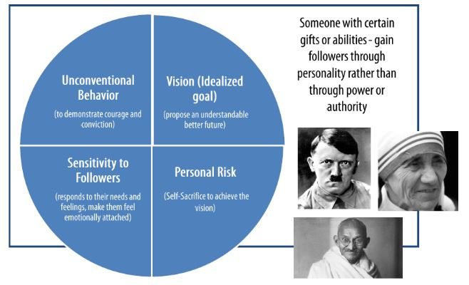
Χαρισματική Ηγεσία

Slide 24
Μετασχηματιστική/Συναλλακτική ηγεσία
Μετασχηματιστική ηγεσία
Ηγέτες που καθοδηγούν ή παρακινούν τους οπαδούς τους προς την κατεύθυνση καθορισμένων στόχων διευκρινίζοντας τις απαιτήσεις ρόλου και καθηκόντων
Συναλλακτικοί ηγέτες
Εμπνεύστε τους οπαδούς να υπερβούν τα προσωπικά τους συμφέροντα για το καλό του οργανισμού. Μπορούν να έχουν μια βαθιά και εξαιρετική επίδραση στους οπαδούς
Όχι αντίθετες, αλλά συμπληρωματικές προσεγγίσεις στην ηγεσία.
Οι μεγάλοι ηγέτες μετασχηματισμού πρέπει επίσης να είναι συναλλακτικοί. μόνο ένας τύπος δεν αρκεί για επιτυχία
https://www.youtube.com/watch?v=ddt_IGMMOrI

Slide 25
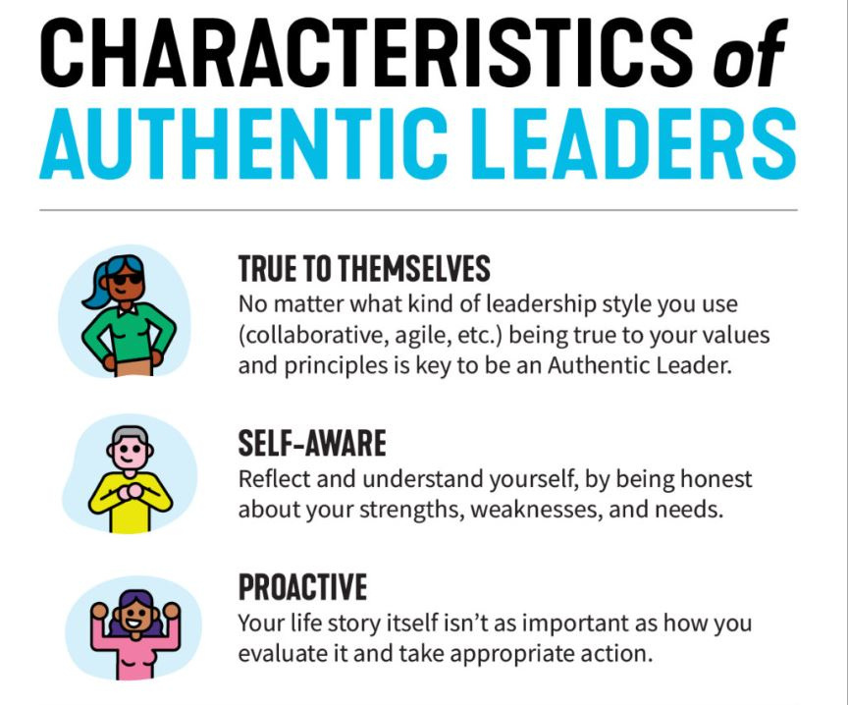
Αυθεντική ηγεσία
Οι αυθεντικοί ηγέτες αποδέχονται τα δικά τους λάθη, είναι ανιδιοτελείς και ειλικρινείς, γνωρίζουν ποιοι είναι, τι πιστεύουν και τι εκτιμούν και ενεργούν σύμφωνα με αυτές τις αξίες και πεποιθήσεις.
Εστίαση: Ηθικές πτυχές της ηγεσίας
Σχετίζεται με την ηθική και την ηγεσία
Η ηγεσία δεν είναι απαλλαγμένη από αξίες. Martin Luther King =/= Hitler
Ηθικοί ηγέτες: Χρησιμοποιήστε το χάρισμα/δύναμη με κοινωνικά εποικοδομητικό τρόπο και υπηρετήστε τους άλλους
Ανήθικοι ηγέτες: Χρησιμοποιήστε το χάρισμα/δύναμη για να ενισχύσετε την εξουσία πάνω στους οπαδούς, με στόχο την αυτοεξυπηρέτηση

Slide 26
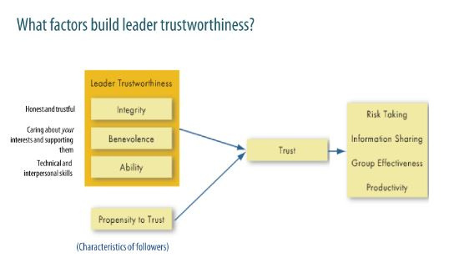
Εμπιστοσύνη
Μια φυσιολογική κατάσταση που σε κάνει να συμφωνείς να κάνεις τον εαυτό σου ευάλωτο σε κάποιον άλλο επειδή έχεις θετική προσδοκία για το πώς θα εξελιχθούν τα πράγματα.
Βασικό χαρακτηριστικό που σχετίζεται με την ηγεσία (απόδοση)
Εμπιστοσύνη ότι δεν θα γίνει κατάχρηση των συμφερόντων μου - θα ευθυγραμμίσει τις πράξεις και τις στάσεις μου με τις συμπεριφορές/αίτημα του ηγέτη.

Slide 27
Προκλήσεις στην ηγεσία
Η ηγεσία είναι συχνά μια απόδοση που κάνουν οι άνθρωποι για άλλα άτομα (στερεότυπα ηγετών, εστίαση στην εμφάνισή τους και όχι στα πραγματικά τους επιτεύγματα)
Substitutes/Neutralizers of leadership
It is simplistic to think that leader's action is all: In many situations, a leader's actions make no difference in followers' outcomes (more important formal organizational goals, rigid rules, procedures, cohesive work groups, organizational rewards,...)
Online leadership
Trust and mutual understanding are particularly difficult without face-to-face interaction (writing skills to communicate support and trust are key here)

Slide 28
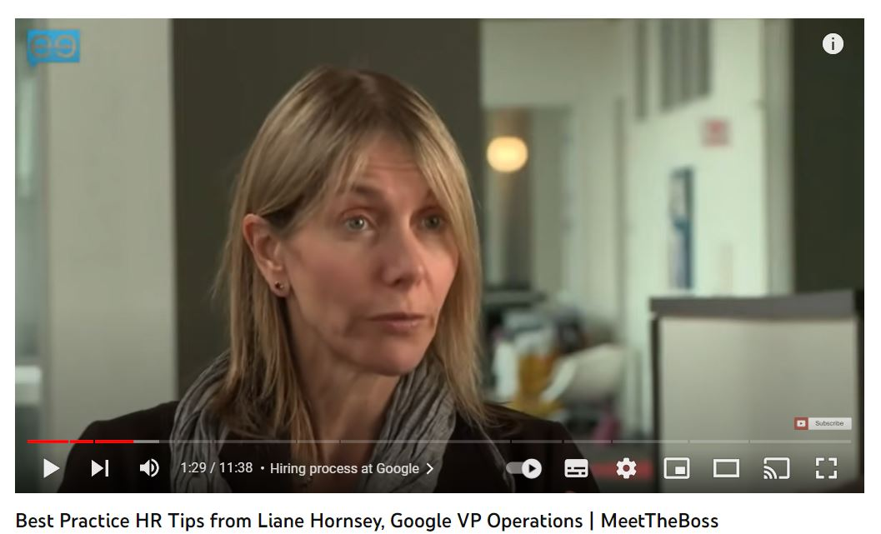
Μπορούν οι άνθρωποι να εκπαιδευθούν στη νέα ηγεσία;
Μπορούν οι άνθρωποι να εκπαιδευτούν στη νέα ηγεσία; Οι άνθρωποι μπορούν να εκπαιδευτούν ώστε να υιοθετούν τις δικές τους ηγετικές προσεγγίσεις.
Οι ηγέτες μπορούν να επινοήσουν προγράμματα βελτίωσης για να αντιμετωπίσουν τις αδυναμίες τους και να συνεργαστούν με εκπαιδευτές για να αναπτύξουν τις ηγετικές τους δεξιότητες.
https://www.youtube.com/watch?v=FRsJbpppvEU

Slide 29
5. Οι πιο σημαντικοί ηγέτες και εμψυχωτικά πρόσωπα

Slide 30
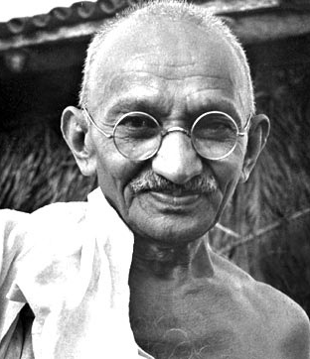
1. Mahatma Gandhi
Ο ιδρυτής της μη βίαιης διαμαρτυρίας και ένθερμος κυνηγός της ειρήνης, υποστήριξε επίσης πολλές από τις αρχές της ευφυούς ηγεσίας. Αυτός επίσης:
Εκτιμούσε τη δια βίου μάθηση
Αντιμετώπιζε ευγενικά τους άλλους
Έδειχνε πρότυπο πειθαρχίας στους ακόλουθούς τους
Είχε στρατηγική
Έδειχνε πρότυπο της αλλαγής που ήθελε να επιφέρει στον κόσμο
Ο Γκάντι συνδεόταν με τους ακόλουθούς του μέσω μιας ειρηνικής νοοτροπίας που βασιζόταν στην απλότητα.

Slide 31
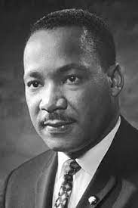
2. Martin Luther King Jr.
Ένας εμβληματικός εκπρόσωπος του κινήματος για τα πολιτικά δικαιώματα. Ο MLK ενέπνευσε οπαδούς παντού μέσω:
Νοημοσύνης
Σεβασμού
Δημιουργικότητας
Συγκέντρωσης
Προσδιορισμού
Προθυμίας για μάθηση
Οι δεξιότητές του στον δημόσιο λόγο και στην επικοινωνία ήταν εξαιρετικές. Επικεντρώθηκε στη θετική γλώσσα και απέφευγε να κατηγορεί άλλους ή να υποκινεί τη βία.

Slide 32
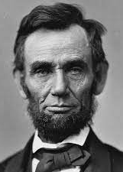
3. Abraham Lincoln
Ο 16ος Πρόεδρος των Ηνωμένων Πολιτειών, η σύντομη θητεία του, που εκτείνεται από το 1861 έως τη δολοφονία του το 1865:
Οδήγησε ένα διχασμένο έθνος μέσα και έξω από τον εμφύλιο πόλεμο
Κατήργησε τη δουλεία
Διατήρησε την ένωση
Ενίσχυσε την ομοσπονδιακή κυβέρνηση
Ενίσχυσε την αμερικανική οικονομίας μέσω του εκσυγχρονισμού
Ήταν ο κατεξοχήν ευφυής ηγέτης της εποχής του, κατέχοντας δεξιότητες όπως:
Ενσυνάισθηση
Καλή επικοινωνία
Εξαιρετικές κοινωνικές δεξιότητες
Η ικανότητα να πείθεις ήπια χρησιμοποιώντας τη συναισθηματική νοημοσύνηintelligence
Συγκινητικό συναίσθημα
Δείχνοντας ευπάθεια αναλαμβάνοντας την ευθύνη για λάθη

Slide 33
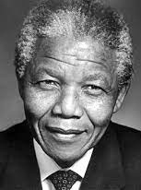
4.Nelson Mandela
Όπως και άλλοι ηγέτες αυτής της λίστας, ο Νέλσον Μαντέλα αρνήθηκε να προσαρμοστεί στον κόσμο, επιλέγοντας να τον διαμορφώσει στα ιδανικά του.
Ποιες ηγετικές ικανότητες έκαναν τον Μαντέλα τον μεγαλύτερο ηγέτη που ήταν;
Πάθος: Ο Μαντέλα κατάλαβε τις πιθανές συνέπειες του αγώνα του, αλλά ποτέ δεν αμφιταλαντεύτηκε.
Ταπεινότητα: Ο Μαντέλα δεν ήταν ποτέ ένας φανταχτερός ηγέτης, αλλά κέρδισε τις μάζες σε όλο τον κόσμο ανεξάρτητα από αυτό.
Ενσυναίσθηση
Προθυμία να μαθαίνει
Εξαιρετικές επικοινωνιακές δεξιότητες
Υπομονή

Slide 34
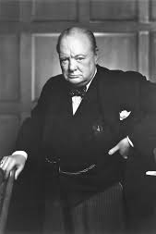
5. Winston Churchill
Αναμφισβήτητα ο πιο επιτυχημένος ηγέτης εν καιρώ πολέμου στην ιστορία.
Τα ηγετικά του δυνατά σημεία περιλαμβάνουν:
Πάθος
Θάρρος
Την ικανότητα και την προθυμία του να μαθαίνει από τα λάθη του
Perseverance
A staunch belief in his followers
Humor
Είναι ενδιαφέρον ότι ο Winston Churchill δεν ήταν φυσικός ομιλητής. Ανέπτυξε τις επικοινωνιακές του δεξιότητες με αποφασιστικότητα και πρόθεση, κερδίζοντας τη θέση του στην ιστορία ως κάποιος που συνεχίζει να εμπνέει ανθρώπους που αντιμετωπίζουν αντιξοότητες μέχρι σήμερα.

Slide 35
6. Σχετικό εκπαιδευτικό υλικό
(Καλές πρακτικές)

Slide 36
Σχετικό εκπαιδευτικό υλικό
(Καλές πρακτικές)
Στην επόμενη ενότητα, ορισμένες περιπτώσεις βέλτιστων πρακτικών που πραγματοποιήθηκαν στην Ισπανία για την ενίσχυση της ηγεσίας και των κινήτρων μεταξύ των σπουδαστών ΕΕΚ θα παρουσιαστούν ως παραδείγματα προς παρακολούθηση ή εφαρμογή στο έργο.
1. Final e-FP διαγωνισμός
Το Final e-FP είναι ένα πρόγραμμα που υποστηρίχθηκε από το Créate Foundation και το Ισπανικό Εμπορικό Επιμελητήριο και χρηματοδοτήθηκε από το Ευρωπαϊκό Κοινωνικό Ταμείο, με στόχο την προώθηση της Επιχειρηματικότητας και της Καινοτομίας στην εκπαίδευση της ΕΕΚ. Στην πράξη αυτή έχουν αναγνωριστεί τα καλύτερα έργα ΕΕΚ για το ακαδημαϊκό έτος 2021-2022.

Slide 37
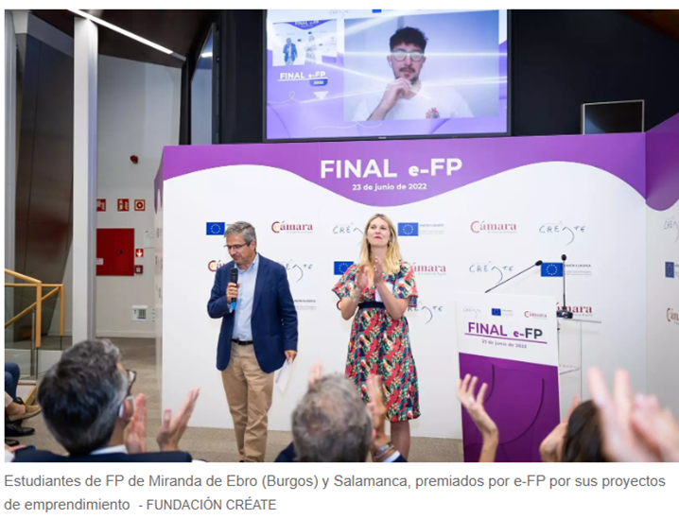
Σχετικό εκπαιδευτικό υλικό
(Καλές πρακτικές)
1. Final e-FP διαγωνισμός
Οι νικητές του τελικού συμμετείχαν σε σεμινάριο για την εκμάθηση και την ανάπτυξη δεξιοτήτων από ειδικούς σε μια επίσκεψη με ξεναγό στο κτίριο CentroCentro (ένας χώρος διαπολιτισμικής ανταλλαγής πολιτών στη Μαδρίτη).Ένας διαγωνισμός αυτού του τύπου κινητοποιεί τα κίνητρα των νέων φοιτητών ΕΕΚ να γίνουν ενεργοί και να ηγηθούν καινοτόμων έργων.

Slide 38
Σχετικό εκπαιδευτικό υλικό
(Καλές πρακτικές)
2. Ιδέες επιχειρηματικότητας σε διαγωνισμό βίντεο
Ο διαγωνισμός πραγματοποιήθηκε σε τοπικό επίπεδο, στο Txorierri (Derio, στη χώρα των Βάσκων). Τον διαγωνισμό βίντεο με επιχειρηματικές ιδέες διοργάνωσε η EGAZ Txorierri, η υπηρεσία οικονομικής προώθησης του Txorierri και του Politeknika Ikastegia.
Στόχος ήταν να παρακινήσει τους ντόπιους μαθητές από την περιοχή του σχολείου ή του Txorierri, ώστε να λάβουν μέρος δημιουργώντας καινοτόμες επιχειρηματικές ιδέες που έπρεπε να παρουσιάσουν μέσα από μια παρουσίαση βίντεο.

Slide 39
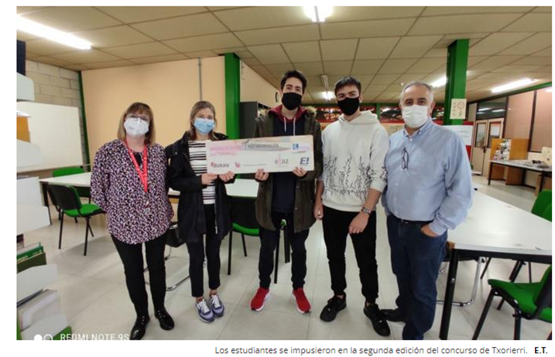
Σχετικό εκπαιδευτικό υλικό
(Καλές πρακτικές)
2. Ιδέες επιχειρηματικότητας σε διαγωνισμό βίντεο
Η πρακτική αυτή έλαβε χώρα σε περιφερειακό επίπεδο, συγκεκριμένα στην περιοχή Txorierri, και όχι σε εθνικό επίπεδο, όπως στην περίπτωση του τελικού e-FP. Αυτή είναι μια εναλλακτική λύση που απαιτεί λιγότερους πόρους, όπως μεγάλα κεφάλαια από δημόσιους ή ιδιωτικούς φορείς και που γίνεται στενά με τους ντόπιους νέους φοιτητές, δίνοντάς τους έναν χώρο στον οποίο μπορούν να αισθάνονται ασφαλείς και άνετοι.

Slide 40
Σχετικό εκπαιδευτικό υλικό
(Καλές πρακτικές)
3. Πρόγραμμα Ηγεσίας – Κέντρο Επαγγελματικής Εκπαίδευσης: PRAT
Όπως αναφέρθηκε προηγουμένως, ένα Κέντρο ΕΕΚ από τη Βαρκελώνη με το όνομα Prat, ανέπτυξε μια ενότητα για την ηγεσία για τους μαθητές του. Αυτό είναι ένα καλό παράδειγμα για το πώς να εστιάσετε συγκεκριμένα σε αυτή τη δεξιότητα και να αναπτύξετε ένα πρόγραμμα στο οποίο οι μαθητές μπορούν να μάθουν και να προσαρμόσουν τη γνώση σε μια δεξιότητα που μπορεί να μην γνωρίζουν πολλά για αυτήν.
Με αυτόν τον τρόπο, οι φοιτητές ΕΕΚ μπορούν να ενισχύσουν τον εσωτερικό ηγέτη που έχουν και με αυτόν τον τρόπο, να αναπτύξουν καινοτόμα επιχειρηματικά έργα που δείχνουν τα κίνητρά τους για την ηγεσία μιας ομάδας με στόχο την επίτευξη των ίδιων στόχων.

Slide 41
8. Δραστηριότητες

Slide 42
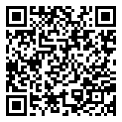
Ποιο στυλ ηγεσίας σας περιγράφει καλύτερα;
Συμφωνείτε με το αποτέλεσμα?
Αν ναι, γιατί?

Slide 43
Με ποιους από αυτούς τους ιστορικούς ηγέτες μοιάζετε;
Συμφωνείτε με το σχήμα που υποτίθεται ότι σας αντιπροσωπεύει;
Μπορείτε να σκεφτείτε κάποιο άλλο που πιστεύετε ότι σας ταιριάζει καλύτερα;
Αν ναι, ποιο και γιατί;

Slide 44
Σας ευχαριστούμε!
@Regio.Digi.Hub

Slide 45
Αναφορές
Barnett, Jim (2020): "Here’s What Happens When Leaders Get Employee Motivation Right". Retrive from: https://www.forbes.com/sites/jimbarnett/2020/01/06/heres-what-happens-when-leaders-get-employee-motivation-right/?sh=4f6fa7aa5c13
John mattone global, inc (2021): "The world’s #1 executive coaching and business coaching blog (2017-2021)". Retrived from: https://johnmattone.com/blog/historys-5-best-leaders/#:~:text=1.-,Mahatma%20Gandhi,example%20through%20word%20and%20deed.
Kruse, K. (2013): "What is leadership?" Retrieved from: http://www.professorpeaches.com/wp-content/uploads/2015/02/What-is-leadership-Forbes.pdf
What type of leader are you? Embracing your leadership style [Quiz]Retrive from: https://www.umassglobal.edu/news-and-events/blog/what-type-of-leader-are-you-quiz
Which of These Historical Leaders Are You? Retrieved from: https://brainfall.com/quizzes/which-of-these-historical-leaders-are-you/

